Slide 1
Chương 4. TRƯỜNG ĐIỆN TỪ VÀ SÓNG ĐIỆN TỪ

Slide 2

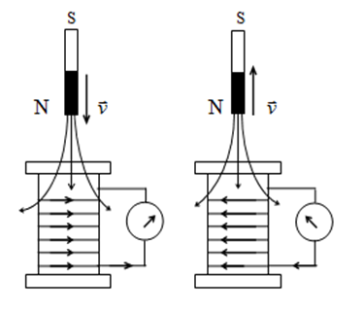
§1 Hiện tượng cảm ứng điện từ
1. Hiện tượng cảm ứng điện từ
* Thí nghiệm Faraday:

Slide 3
§1 Hiện tượng cảm ứng điện từ
Kết luận :
a. Sự biến đổi của từ thông qua mạch kín là nguyên nhân sinh ra dòng điện cảm ứng trong mạch đó.
b. Cường độ I_{c} tỷ lệ với tốc độ biến đổi của từ thông .
c. Chiều của I_{c} phụ thuộc vào từ thông gửi qua mạch tăng hay giảm.

Slide 4
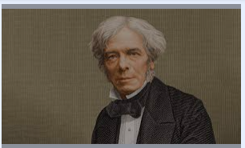
Michael Faraday (1791- 1867)
Michael Faraday là một nhà hóa học và vật lý học người Anh đã có công đóng góp cho lĩnh vực Điện từ học và Điện hóa học. Faraday nghiên cứu về trường điện từ xung quanh một dây dẫn có dòng điện một chiều chạy qua và tìm ra dòng điện cảm ứng năm 1831.

Slide 5
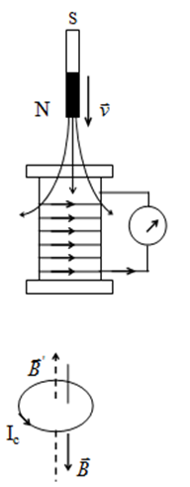
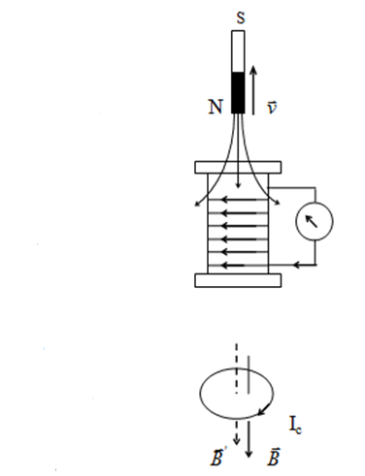
§1 Hiện tượng cảm ứng điện từ
2. Định luật Lentz
Dòng điện cảm ứng có chiều sao cho từ trường do nó gây ra có tác dụng chống lại nguyên nhân đã gây ra nó.

Slide 6
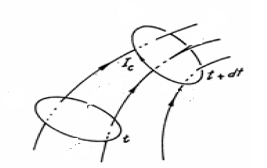
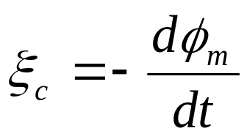
§1 Hiện tượng cảm ứng điện từ
3. Định luật Faraday về hiện tượng cảm ứng điện từ
Giả sử tốn công dA’ dịch chuyển vòng dây dẫn kín (C) trong từ trường.
Trong thời gian dt từ thông qua vòng dây thay đổi dφ_{m} , trong (C) xuất hiện dòng điện I_{c}.
Công của từ lực tác dụng lên dòng điện cảm ứng trong quá trình :
dA = I_{c}dφ_{m}
, theo định luật Lentz dA’ = - dA = - I_{c}. dφ_{m}
công dA’ chuyển thành năng lượng của dòng điện cảm ứng ξ_{c} I_{c} dt, trong đó ξ_{c} là suất điện động cảm ứng, nên ta có:
ξ_{c}I_{c}dt = - I_{c} dφ_{m}

Slide 7
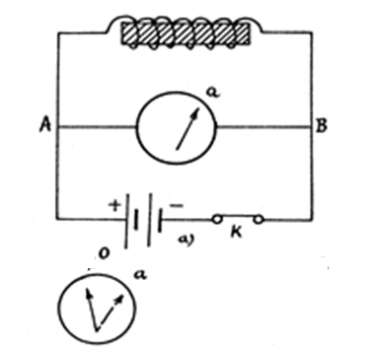
§2. Hiện tượng tự cảm
1. Hiện tượng
- Giả sử ban đầu mạch điện đã đóng kín, kim của điện kế nằm ở một vị trí "a" nào đó.
- Nếu bắt đầu ngắt K, kim điện kế lệch về quá "0" rồi mới quay trở lại "0" .
- Nếu bắt đầu đóng K, kim điện kế vượt lên quá vị trí "a", rồi mới quay trở lại vị trí "a" .

Slide 8
§2. Hiện tượng tự cảm
Giải thích
- Khi ngắt mạch, dòng điện do nguồn cung cấp giảm ngay về không, làm giảm từ thông qua cuộn dây. Kết quả là trong cuộn dây xuất hiện một dòng điện cảm ứng cùng chiều với dòng điện ban đầu, dòng điện cảm ứng chạy qua điện kế theo chiều từ B sang A . Do đó kim điện kế quay quá giá trị số không, sau đó kim điện kế mới về số không.
- Khi K đóng mạch, dòng điện qua điện kế và cuộn dây đều tăng lên từ giá trị không, làm cho từ thông qua ống dây tăng và do đó gây ra trong ống dây một dòng điện cảm ứng ngược chiều với nó. Một phần của dòng điện cảm ứng này rẽ qua điện kế theo chiều từ A sang B, do đó làm cho kim điện kế vượt quá vị trí a sau đó trở về vị trí a.

Slide 9
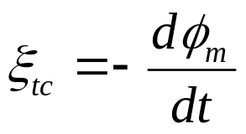
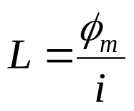
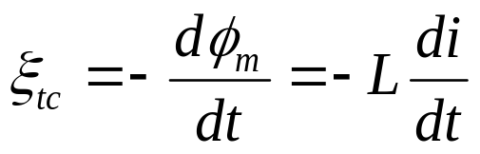
§2. Hiện tượng tự cảm
2. Suất điện động tự cảm. Hệ số tự cảm
Φ_{m} = Li, L gọi là hệ số tự cảm

Slide 10
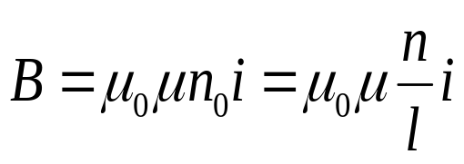
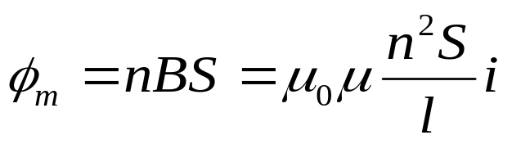
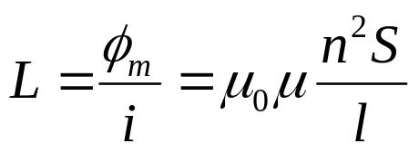
§2. Hiện tượng tự cảm
Hệ số tự cảm của ống dây điện thẳng dài vô hạn:
Cảm ứng từ tại mọi điểm bên trong ống dây có:
Từ thông gửi qua ống dây:
Hệ số tự cảm của ống dây:

Slide 11
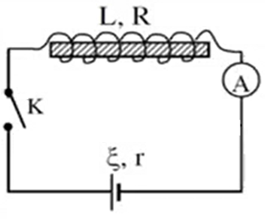
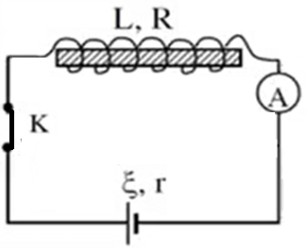
§3. Năng lượng từ trường
1. Năng lượng từ trường của ống dây điện
Khi khoá K đang đóng toàn bộ năng lượng do nguồn cung cấp đều biến thành nhiệt.
- Khi bắt đầu đóng mạch, trong mạch xuất hiện i_{tc} ngược chiều với dòng điện do nguồn sinh ra
kết quả chỉ một phần năng lượng do nguồn cung cấp biến thành nhiệt.

Slide 12
§3. Năng lượng từ trường
-Khi K bắt đầu ngắt trong mạch xuất hiện i_{tc} cùng chiều với dòng điện do nguồn sinh ra,
→ nhiệt toả ra trong mạch lúc này lớn hơn năng lượng do nguồn cung cấp.
Vậy khi đóng mạch một phần năng lượng do nguồn cung cấp tiềm tàng dưới dạng năng lượng từ trường trong ống dây để khi ngắt mạch nó biến thành nhiệt toả ra trên điện trở.

Slide 13
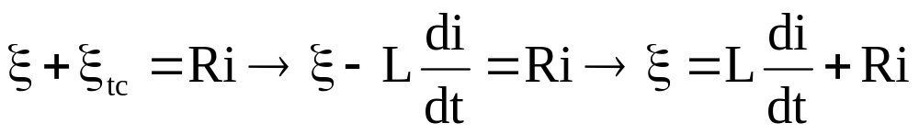
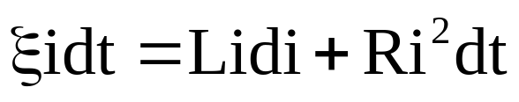
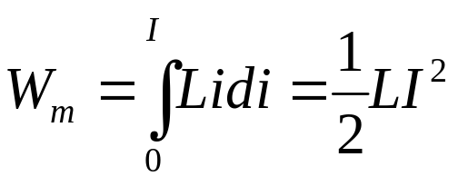
§3. Năng lượng từ trường
* Biểu thức năng lượng từ trường trong ống dây thẳng dài vô hạn:
Xét trong thời gian dt khi dòng điện trong mạch đang tăng
Áp dụng định luật Ohm:
Nhân 2 vế với idt
Năng lượng từ trường trong ống dây:

Slide 14
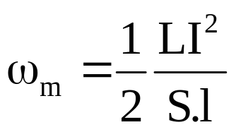
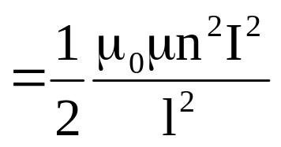
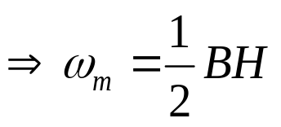
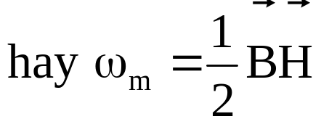

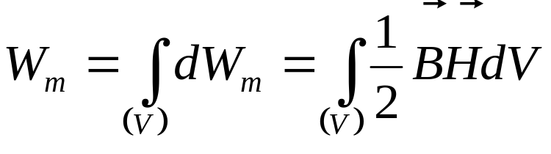
§3. Năng lượng từ trường
2. Năng lượng từ trường:
Mật độ năng lượng từ trường bên trong ống dây dây dài l, tiết diện S
⇒ năng lượng từ trường trong thể tích dV:
⇒ năng lượng của một từ trường bất kỳ chiếm thể tích V:

Slide 15
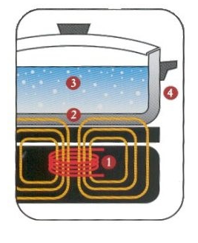
Bếp điện từ:
Bếp từ hoạt động dựa trên nguyên lý cảm ứng điện từ. Khi bếp bắt đầu hoạt động, dòng điện chạy qua cuộn dây đồng đặt dưới mặt kính và sinh ra dòng từ trường trong phạm vi vài milimet trên mặt bếp. Đáy nồi làm bằng vật liệu nhiễm từ nằm trong phạm vi này được dòng từ trường tác động khiến các phân tử nhiễm từ ở đấy nồi giao động mạnh và tự sinh ra nhiệt. Nhiệt lượng này chỉ có tác dụng với đáy nồi không tác động vào mặt kính và hoàn toàn không thất thoát ra môi trường.
Cấu tạo
Khi trong cuộn dây (1) có dòng điện biến thiên (dòng điện tần số cao) chạy qua, nó tạo nên một trường điện từ (có các đường sức từ màu vàng cam) tương tác với nồi kim loại (2) làm cho nồi nóng lên, nhiệt lượng đó được truyền từ nồi vào các đồ nấu (3) bên trong. Và vùng (4) bên ngoài nồi thì không bị ảnh hưởng (nếu nhấc nồi ra khỏi bếp hoặc tắt bếp, quá trình nung nóng cũng kết thúc ngay lập tức).

Slide 16
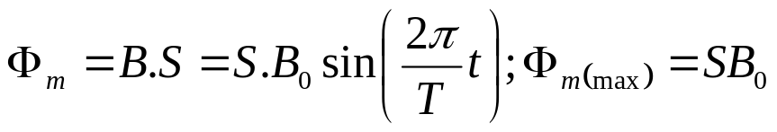
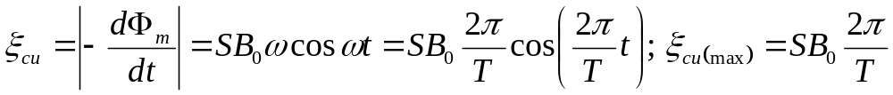
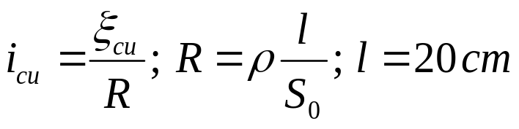
Ví dụ
Ví dụ 1: Một khung dây điện phẳng kín hình vuông tạo bởi dây đồng có tiết diện 1mm² đặt trong một từ trường biến thiên có cảm ứng từ B = B_{o}.sinωt, trong đó B_{o}= 0,01T. Chu kỳ biến thiên của cảm ứng từ là T = 0,02s. Diện tích của khung bằng S = 25 cm². Mặt phẳng của khung vuông góc với đường sức từ trường. Cho điện trở suất của đồng = 1,72.10⁻⁸ mΩ. Tìm giá trị cực đại và sự phụ thuộc vào thời gian của:
a. Từ thông gửi qua khung.
b. Suất điện động cảm ứng xuất hiện trong khung.
c. Cường độ dòng điện chạy trong khung.
Từ thông gửi qua khung:
Suất điện động cảm ứng xuất hiện trong khung:
Cường độ dòng điện chạy trong khung:

Slide 17
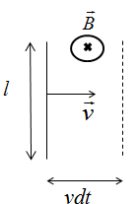

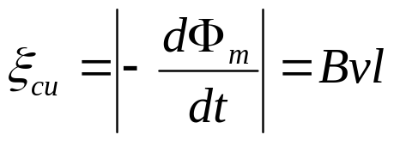
Ví dụ
Ví dụ 2: Một máy bay bay theo phương nằm ngang với vận tốc 900 km/h. Tìm suất điện động cảm ứng xuất hiện giữa hai đầu cánh máy bay, biết thành phần thẳng đứng của vectơ cảm ứng từ của Trái Đất bằng 0,5.10⁻⁴ T. Cho khoảng cách giữa hai đầu cánh máy bay l = 12,5m.
Từ thông gửi qua diện tích cánh máy bay quét được trong thời gian dt:
Suất điện động cảm ứng xuất hiện trên hai dầu cánh máy bay:

Slide 18
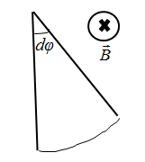
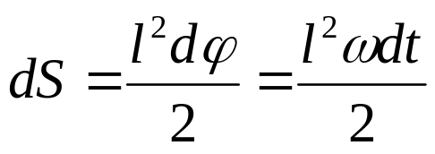
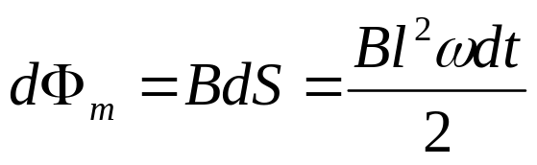
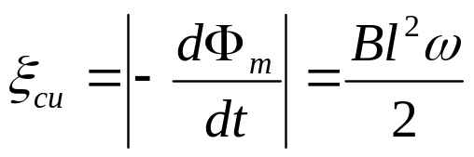
Ví dụ
Ví dụ 3:Trong một từ trường đều có cảm ứng từ 0,05 T, người ta cho quay một thanh kim loại có độ dài l = 1m với vận tốc góc không đổi bằng 20 rad/s. Trục quay đi qua một đầu thanh và song song với đường sức từ trường. Tìm suất điện động cảm ứng xuất hiện giữa hai đầu thanh.
Diện tích thanh quét được trong thời gian dt:
Từ thông gửi qua diện tích thanh quét được trong thời gian dt:
Suất điện động cảm ứng xuất hiện trên hai đầu thanh:

Slide 19
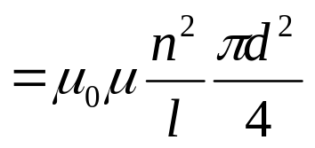

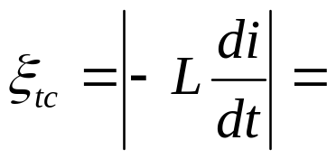
Ví dụ
Ví dụ 5: Trong một ống dây có một dòng điện biến thiên , trong đó I_{o} = 5A, tần số của dòng điện là f = 50 Hz. Tìm suất điện động tự cảm cực đại xuất hiện trong cuộn dây. Biết ống dây quấn 800 vòng dây, độ dài của ống dây bằng 0,25m, đường kính vòng dây bằng 2cm .
Hệ số tự cảm của ống dây:
Cường độ dòng điện chạy qua ống dây:
Suất điện động tự cảm ứng xuất hiện trong ống dây:

Slide 20

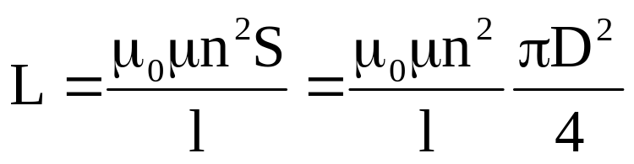
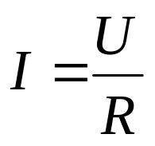
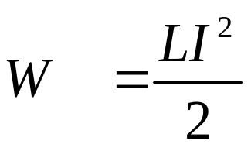
Ví dụ 6: Một ống dây có đường kính D = 4cm, được quấn 800 vòng bằng một loại dây đồng cách điện mỏng có đường kính d = 0,6 mm. Các vòng dây quấn sát nhau và có 1 lớp dây. Điện trở của ống dây R = 0,2 Ω. Nối ống dây với nguồn điện có suất điện động 12V, điện trở trong không đáng kể. Tính năng lượng từ trường tích luỹ trong ống dây.
Chiều dài của ống dây:
Hệ số tự cảm của ống dây:
Cường độ dòng điện qua ống dây:
Năng lượng từ trường trong ống dây:

Slide 21
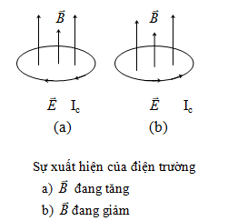
§4. Trường điện từ
I. Luận điểm I Maxwell:
1. Phát biểu luận điểm
Bất kỳ một từ trường nào biến đổi theo thời gian cũng sinh ra một điện trường xoáy

Slide 22
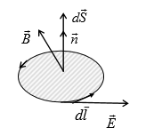
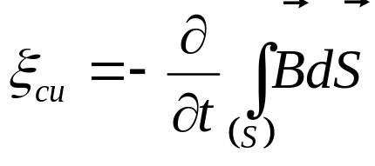
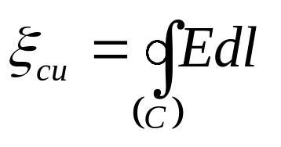
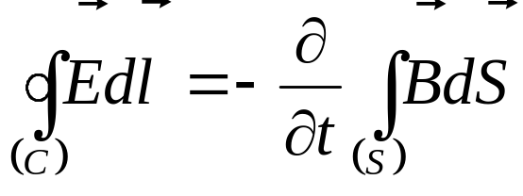
§4. Trường điện từ
2. Phương trình Maxwell – Faraday
Giả sử ta xét một vòng dây kín (C) nằm trong từ trường đang biến đổi theo thời gian.
Định luật cơ bản về hiện tượng cảm ứng điện từ:
Định nghĩa về suất điện động:
Phương trình Maxwell – Faraday:
Ý nghĩa:

Slide 23
§4. Trường điện từ
II. Luận điểm II Maxwell:
1. Khái niệm về dòng điện dịch-Luận điểm II của Maxwell
a. Dòng điện dịch
- Dòng điện dẫn là dòng chuyển dời có hướng của các hạt mang điện
- Dòng điện dịch đặc trưng cho điện trường biến đổi theo thời gian xét về phương diện sinh ra từ trường.

Slide 24
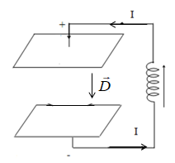
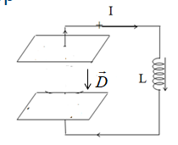


II. Luận điểm II của Maxwell
§4. Trường điện từ
Giả thuyết về phương chiều của dòng điện dịch
Xét một mạch điện gồm một tụ điện có điện dung C, và một cuộn dây điện có hệ số tự cảm L.
Dòng điện dịch chạy qua toàn bộ không gian giữa hai bản của tụ điện cùng chiều với dòng điện dẫn trong mạch, và có cường độ bằng cường độ của dòng điện dẫn trong mạch đó.
Vậy khi điện trường tăng, véctơ mật độ dòng điện dịch cùng chiều véc tơ cảm ứng điện và khi điện trường giảm, véctơ mật độ dòng điện dịch ngược chiều với véctơ cảm ứng điện.

Slide 25
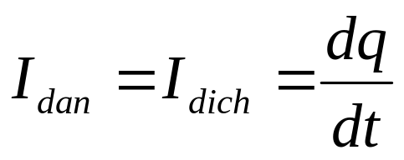
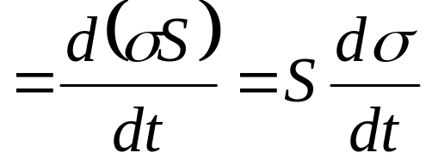
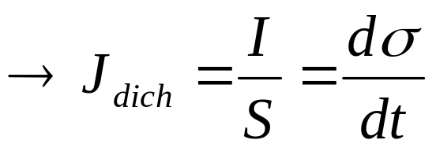
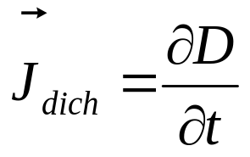
II. Luận điểm II của Maxwell
§4. Trường điện từ
Véc tơ mật độ dòng điện dịch:
b. Luận điểm : “Bất kỳ một điện trường nào biến đổi theo thời gian cũng gây ra một từ trường”.

Slide 26
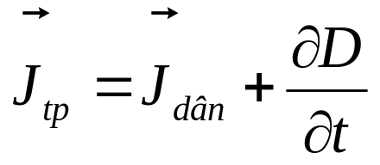


II. Luận điểm II của Maxwell
§4. Trường điện từ
2. Phương trình Maxwell-Ampère
Mật độ dòng điện toàn phần là:
Cường độ toàn phần qua diện tích S:
Định lý Ampère về dòng điện toàn phần trong môi trường có dòng điện dẫn và dòng điện dịch là:
Ý nghĩa:

Slide 27



II. Luận điểm II của Maxwell
§4. Trường điện từ
2. Phương trình Maxwell-Ampère
Mật độ dòng điện toàn phần là:
Cường độ toàn phần qua diện tích S:
Định lý Ampère về dòng điện toàn phần trong môi trường có dòng điện dẫn và dòng điện dịch là:
Ý nghĩa:

Slide 28

§4. Trường điện từ
III. Trường điện từ và hệ phương trình Maxwell
III. Trường điện từ
Điện trường và từ trường đồng thời tồn tại trong không gian tạo thành một trường thống nhất gọi là trường điện từ.
Trường điện từ lan truyền trong không gian tạo thành sóng điện từ.

Slide 29





§4. Trường điện từ
Hệ các phương trình Maxwell
P.trình Maxwell – Faraday:
P.trình Maxwell-Ampère:
Định lý O-G đối với điện trường:
Định lý O-G đối với từ trường:
Các phương trình liên hệ :

